Slide 1


IX Международная конференция
«Лазерные, плазменные исследования и технологии» ЛаПлаз-2023
Секция "Ускорители заряженных частиц и радиационные технологи"
Проектирование Каналов ByPass в Ускорительном Комплексе NICA
для Экспериментов с Поляризованными Пучками по Поиску ЭДМ.
Докладчик: Колокольчиков С. ¹ (kolokolchikov@inr.ru)
Со-авторы: Сеничев Ю.¹, Аксентьев А. ¹, Мельников А. ¹,
Ладыгин В. ², Сыресин Е. ²
¹Институт Ядерных Исследований РАН, Москва, Россия
²Объединенный Институт Ядерных Исследований, Дубна, Россия.
Москва, 29 марта 2023 г.
IX Международная конференция ЛаПлаз-2023
Москва, 2023 г.
29/03/2023
1

Slide 2
TABLE OF CONTENTS
EDM Search
– «Frozen Spin»
– «Quasi-Frozen Spin»
Optics Modernization
Experiment parameters
ByPass Optics Design
– 3 quadrupoles
– 5 quadrupoles
– Real
Spin Tracking
IX Международная конференция ЛаПлаз-2023
Москва, 2023 г.
29/03/2023
2

Slide 3
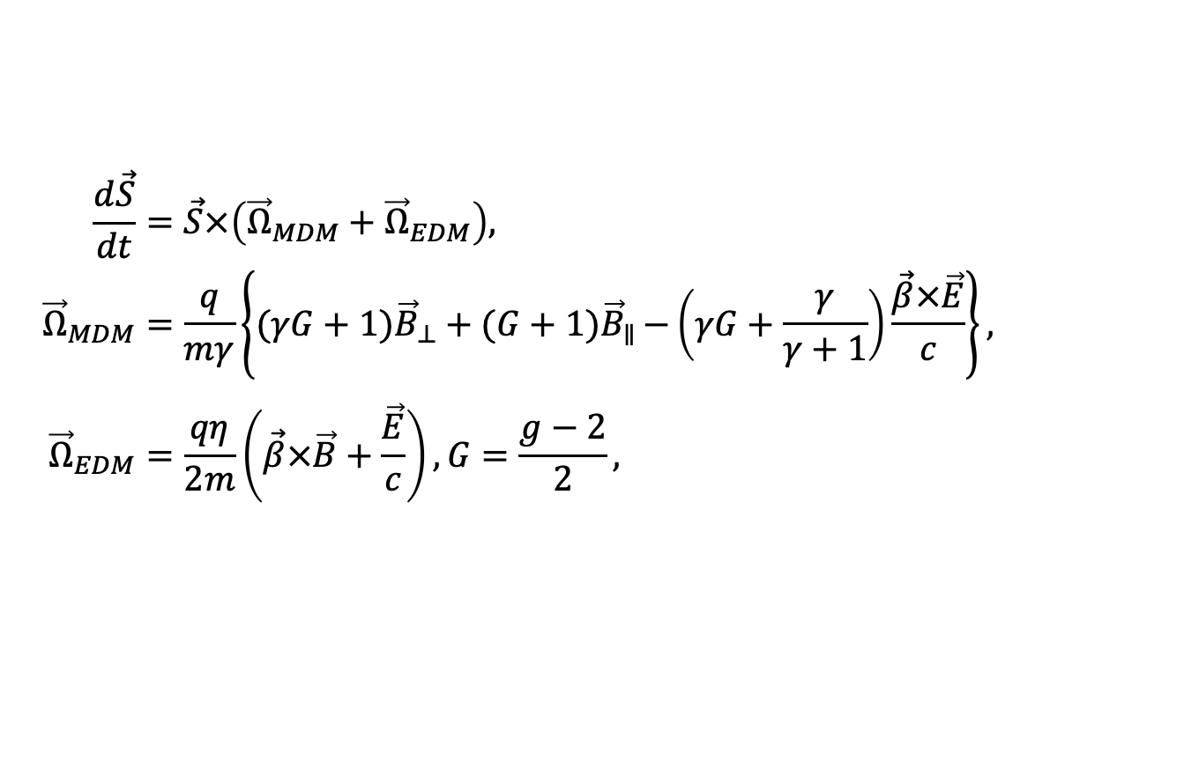
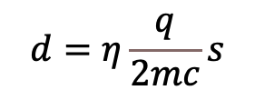
EDM Search: «Frozen Spin»
T-BMT Equations
$$\begin{aligned}\frac{d\vec{S}}{dt}&=\vec{S}×\left({\vec{Ω}}_{MDM}+{\vec{Ω}}_{EDM}\right), \\ {\vec{Ω}}_{MDM}&=\frac{q}{mγ}\left\{(γG+1){\vec{B}}_{⊥}+(G+1){\vec{B}}_{∥}\left.−\left(γG+\frac{γ}{γ+1}\right)\frac{\vec{β}×\vec{E}}{c}\right\},\right. \\ & \\ {\vec{Ω}}_{EDM}&=\frac{qη}{2m}\left(\vec{β}×\vec{B}+\frac{\vec{E}}{c}\right),G=\frac{g−2}{2},\end{aligned}$$
MDM term
both
electric & magnetic field
$$d=η\frac{q}{2mc}s$$
Spin retains its orientation during the entire time of rotation in the ring
IX Международная конференция ЛаПлаз-2023
Москва, 2023 г.
29/03/2023
3

Slide 4






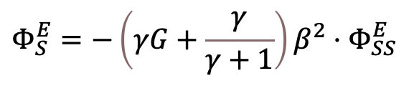

EDM Search: «Quasi-Frozen Spin»
Momentum particle rotation
$$Φ_{arc}^{B}=π$$
Spin Rotation in arc by magnetic field $B$
$$Φ_{S}^{arc}=γG⋅Φ_{arc}^{B}$$
$$Φ_{S}^{E}=−\left(γG+\frac{γ}{γ+1}\right)β^{2}⋅Φ_{SS}^{E}$$
Spin Rotation in Wien Filter by $E,B$ field
$$Φ_{S}^{B}=\left(γG+1\right)⋅Φ_{SS}^{B}$$
zero Lorentz factor
$$Φ_{SS}^{E}=Φ_{SS}^{B}$$
«QFS» condition
$$Φ_{S}^{B}+Φ_{S}^{E}=Φ_{S}^{arc}$$
Spin does not retain orientation throughout the entire period of circulation
BUT restores orientation on a straight section
IX Международная конференция ЛаПлаз-2023
Москва, 2023 г.
29/03/2023
4

Slide 5
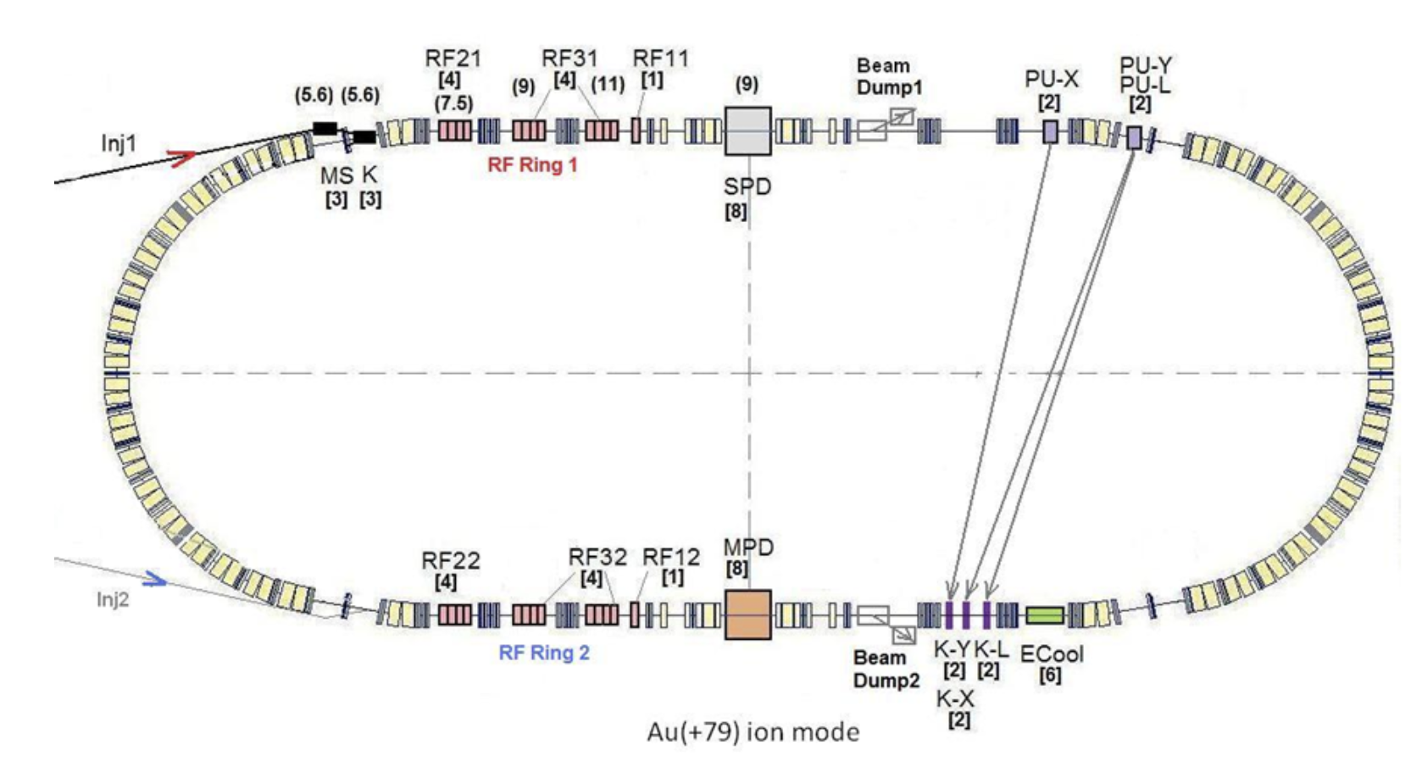
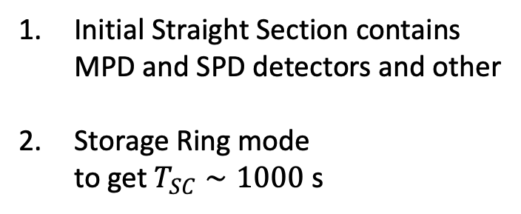
Optics Modernization
Initial Straight Section contains MPD and SPD detectors and other
Storage Ring mode to get $T_{SC}∼1000$ s
Ion mode of NICA
IX Международная конференция ЛаПлаз-2023
Москва, 2023 г.
29/03/2023
5

Slide 6
Optics Modernization
Straight Section
ByPass
ByPass
IX Международная конференция ЛаПлаз-2023
Москва, 2023 г.
29/03/2023
6

Slide 7
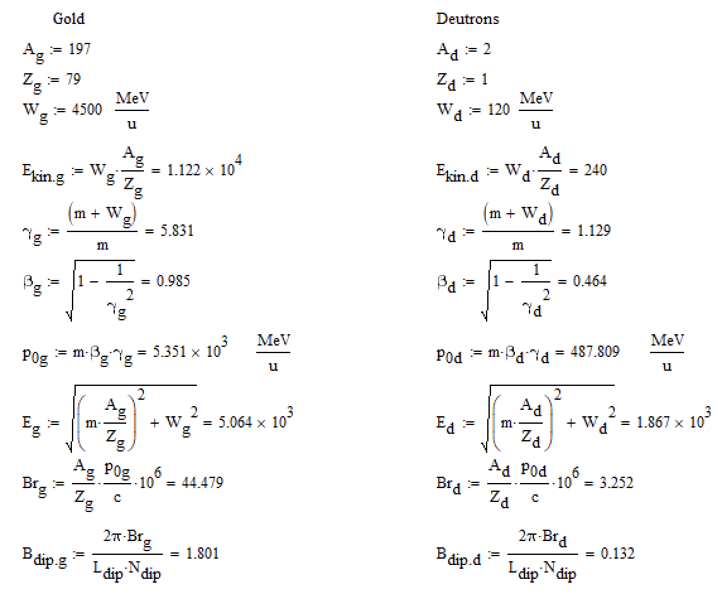
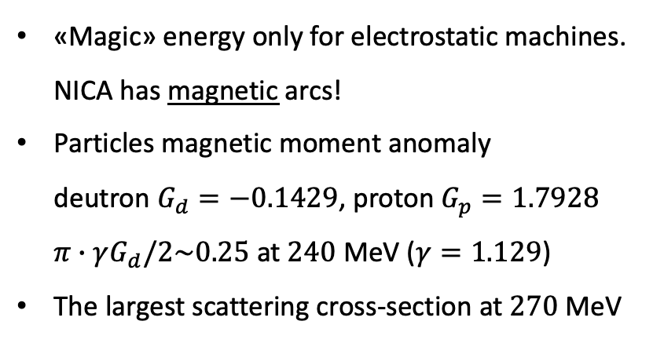
Experiment parameters
Energy of experiment
«Magic» energy only for electrostatic machines. NICA has magnetic arcs!
Particles magnetic moment anomaly deutron $G_{d}=−0.1429$, proton $G_{p}=1.7928$ $π∙γG_{d}/2\sim 0.25$ at $240$ MeV ($γ=1.129$)
The largest scattering cross-section at $270$ MeV
IX Международная конференция ЛаПлаз-2023
Москва, 2023 г.
29/03/2023
7

Slide 8
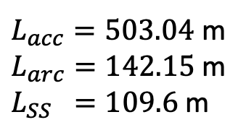
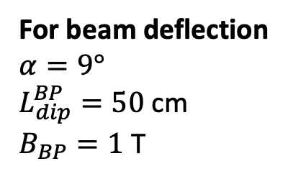
ByPass Optics Design
Geometry of arcs is planned to remain unchanged
use NICA for various experiments
$L_{acc}=503.04$ m $L_{arc}=142.15$ m $L_{SS} =109.6$ m
For beam deflection $$α=9°$$ $L_{dip}^{BP}=50$ cm
$B_{BP}=1$ T
Straight Section
ByPass
ByPass
IX Международная конференция ЛаПлаз-2023
Москва, 2023 г.
29/03/2023
8

Slide 9
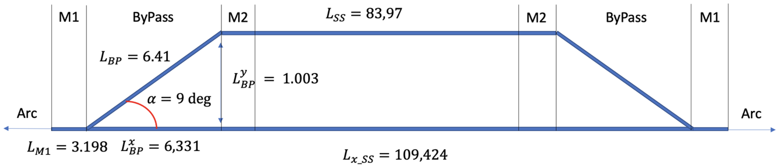
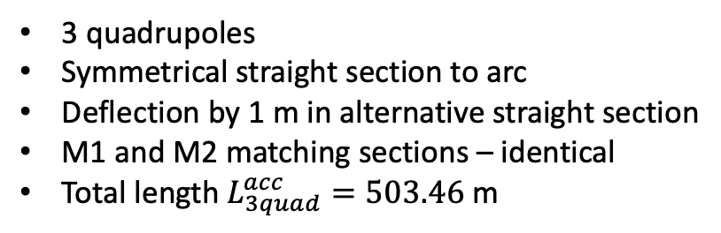
ByPass 3 quadrupoles
Schematic diagram
3 quadrupoles
Symmetrical straight section to arc
Deflection by 1 m in alternative straight section
M1 and M2 matching sections – identical
Total length $L_{3quad}^{acc}=503.46$ m
IX Международная конференция ЛаПлаз-2023
Москва, 2023 г.
29/03/2023
9

Slide 10
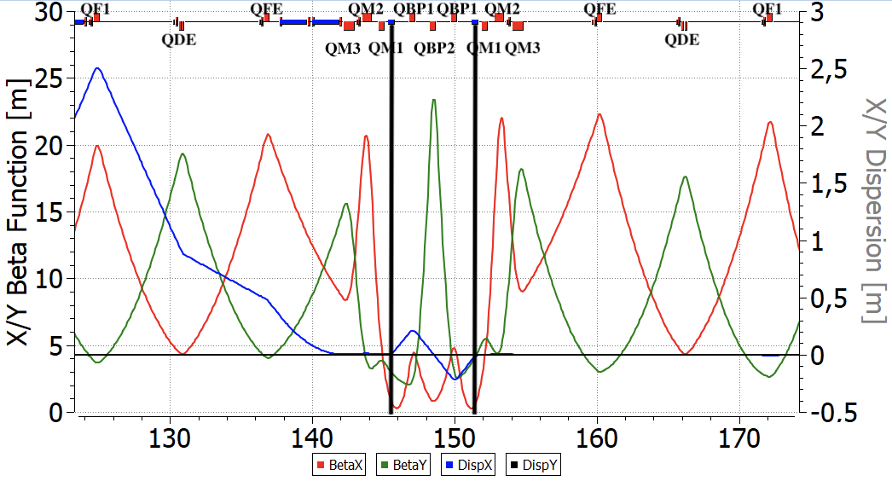
ByPass 3 quadrupole Twiss-functions
IX Международная конференция ЛаПлаз-2023
Москва, 2023 г.
29/03/2023
10

Slide 11
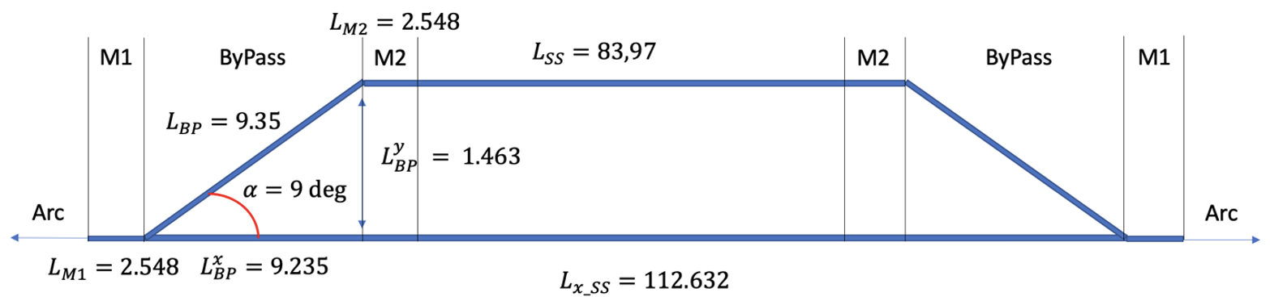
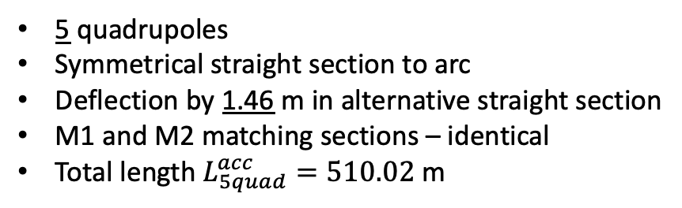
ByPass 5 quadrupoles
Schematic diagram
5 quadrupoles
Symmetrical straight section to arc
Deflection by 1.46 m in alternative straight section
M1 and M2 matching sections – identical
Total length $L_{5quad}^{acc}=510.02$ m
IX Международная конференция ЛаПлаз-2023
Москва, 2023 г.
29/03/2023
11

Slide 12
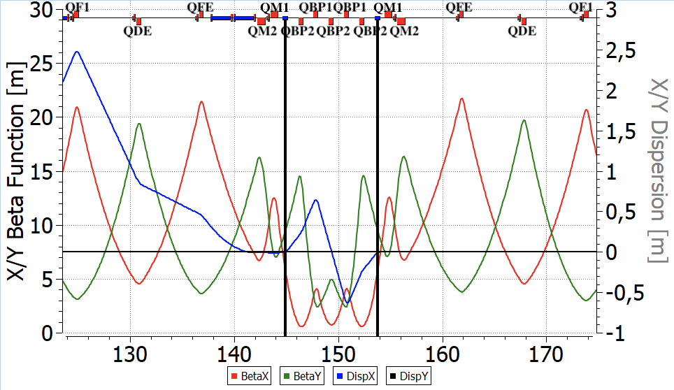
ByPass 5 quadrupoles Twiss-functions
IX Международная конференция ЛаПлаз-2023
Москва, 2023 г.
29/03/2023
12

Slide 13
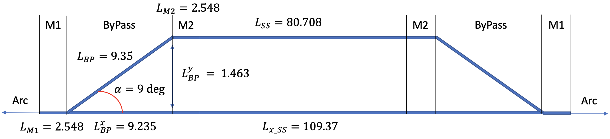
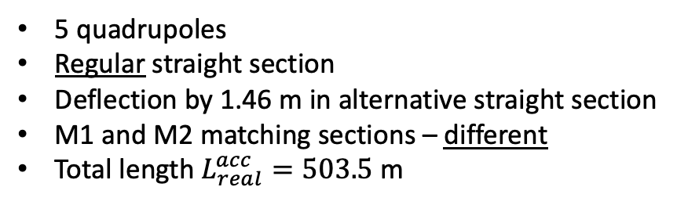
ByPass REAL
Schematic diagram
5 quadrupoles
Regular straight section
Deflection by 1.46 m in alternative straight section
M1 and M2 matching sections – different
Total length $L_{real}^{acc}=503.5$ m
IX Международная конференция ЛаПлаз-2023
Москва, 2023 г.
29/03/2023
13

Slide 14
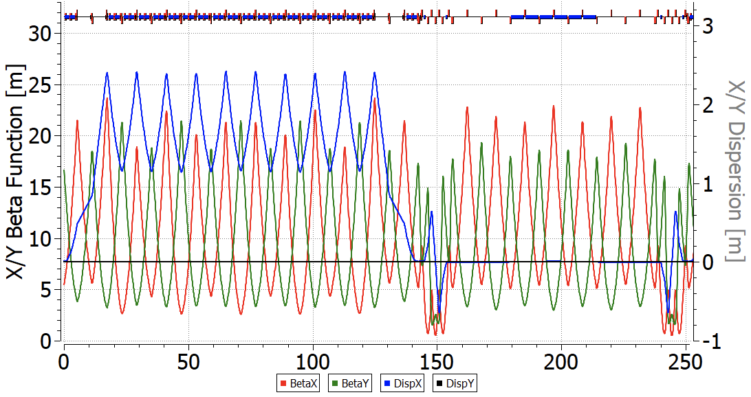
ByPass REAL Twiss
IX Международная конференция ЛаПлаз-2023
Москва, 2023 г.
29/03/2023
14

Slide 15
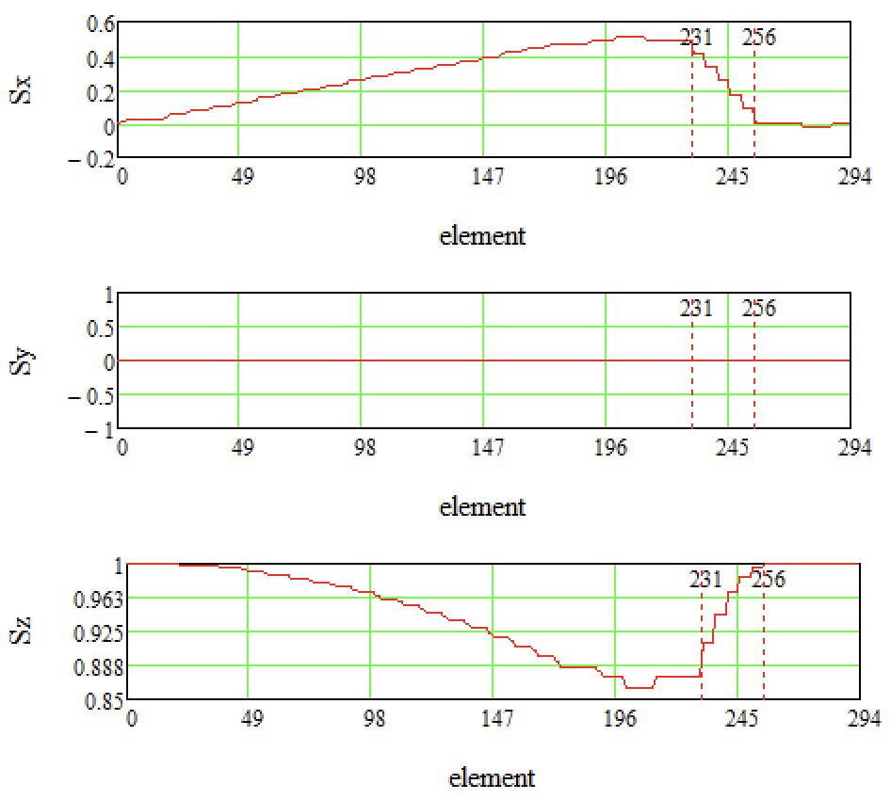
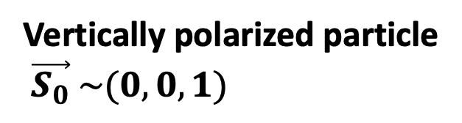
SPIN TRACKING
Spin Tracking in 1/2 of
ByPass NICA Storage Ring
Vertically polarized particle
$\vec{S_{0}} \sim (0,0,1)$
IX Международная конференция ЛаПлаз-2023
Москва, 2023 г.
29/03/2023
15

Slide 16
CONCLUSIONS
Use NICA as a Storage Ring for EDM experiments.
Considered modernization by creation of an alternative straight sections parallel to the native ones by using ByPass channels.
Special elements – Wien Filters at straight section to compensate spin rotation in the arcs.
Considered 2 principals schemes of ByPass channel.
Got the most realistic case, where straight section is fully regular.
As arcs remain unchanged, this allows to use NICA in various experiments.
Spin Tracking simulations shows that ByPass NICA restore spin orientation.
IX Международная конференция ЛаПлаз-2023
Москва, 2023 г.
29/03/2023
16

